Slide 1




as. MUDr. Zuzana Zenáhlíková, PhD. Symposium klinické biochemie – FONS 2022 19. 9. 2022, Pardubice
Koagulopatie u onemocnění SARS-CoV-2
.
Trombotické
centrum VFN

Slide 2
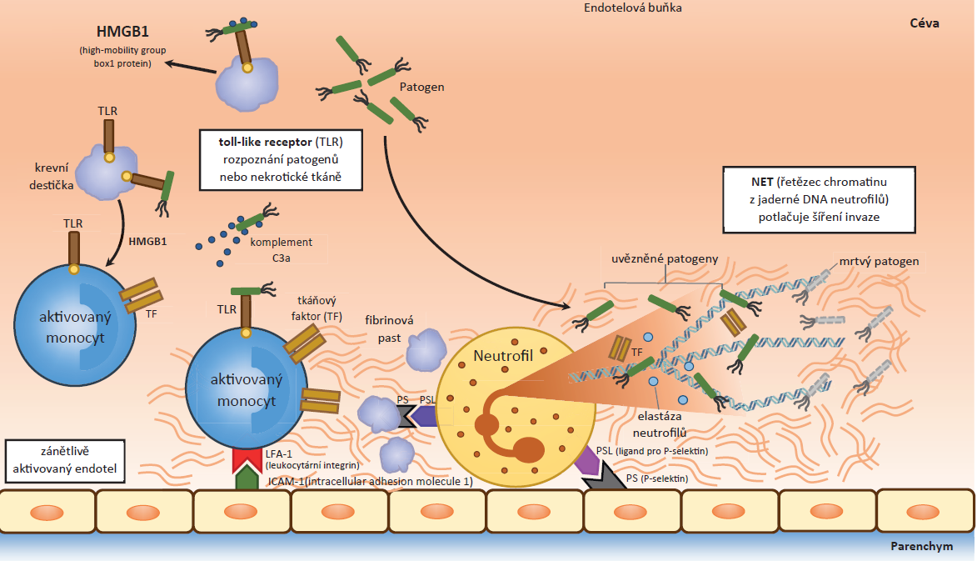
Mechanismus vzniku koagulopatie vyvolané COVID -19
Imunotrombogeneze – aktivované destičky a neutrofily v mikrocirkulaci (neutrofilová extracelulární past ( NET )
Soehnlein et al., Nat Rev Immunol. 2017;17:248 a Papayannopoulos, et al. Nat Rev Immunol. 2018;18:134–147

Slide 3
Rizika vzniku trombózy a laboratorní abnormity ve vztahu k poruchám hemostázy u nemocných s COVID-19
Rizikové faktory vzniku žilní tromboembolie | Laboratorní abnormality | Klinické projevy hyperkoagulace
přímé poškození cévního endotelu a epitelu plicních alveolů působením SARS-CoV-2 akutní onemocnění s upoutáním na lůžko horečka, dehydratace plicní insuficience sepse zhoršení oběhové stability poškození jaterní funkce + případné další individuální faktory vzniku trombózy: obezita, varixy, hereditární trombofilie, koincidence malignity, jiných autoimunitních onemocnění, aktuální riziková léčba (chemoterapie, hormonální léčba apod.) | ↑ D-dimery, FDP ↑ fibrinogen ↑ nebo ↓ trombocyty ↓ lymfocyty ↓ TFPI ↑ cytokiny (zejména IL-6) ↑ protrombinový čas a aPTT (většinou mírně prodloužené, někdy naopak zkrácené) | tromboembolická nemoc (TEN), dominantně akutní plicní embolie/trombóza a mikroangiopatie v plicním řečišti trombotická cévní mozková příhoda infarkt myokardu systémová tromboembolie diseminovaná intravaskulární koagulopatie (DIC) – vzácně (trombotické příhody jasně převažují)
Cui S et. All.: F. Prevalence of venous thromboembolism in patients with severe novel coronavirus pneumonia. J Thromb Haemost. 2020; 18(6): 1421–1424.

Slide 4

Cytokiny a zvýšená systémová trombogeneze
Tkáňový faktor+FVIIa
Zánětlivé cytokiny typu IL-1 a IL-6
Faktor IXa
(+Faktor VIII)
Faktor Xa
(+ faktor V)
Plasminogen
Aktivátory fibrinolýzy
Snížení hladiny ATIII
Potlačení funkce systému PC
Insuficientní uvolnění TFPI
Faktor IIa
(trombin)
PAI-1
Plasmin
Fibrinogen
Fibrin
Fibrin
FDP
Generace trombinu vyvolaná TF
Selhání systémů inhibitorů koagulace
Suprese fibrinolýzy PAI-1
Formace fibrinu
Nedostatečné odstraňování fibrinu
Trombóza

Slide 5
COVID -19 - zvýšení trombogeneze
Žilní tromboembolická nemoc (TEN) při COVID-19 je u cca 20 – 40 %, s dominancí plicní embolie /často „in situ“/, i za standardní farmakologické prevence) /ICU/
Trombotické příhody v arteriálním systému (iCMP, IM, trombózy končetinových tepen) se objevují jen asi u 5 % nemocných s těžším průběhem (obvykle však dosud vaskulárně nekompromitovaných)

Slide 6
COVID -19 - zvýšení trombogeneze
Epicentrem poškození jsou plíce
Poškození alveolárního epitelu i endotelu
Dochází k aktivaci makrofágů, apoptóze neutrofilů a lymfocytů → generalizovaná vaskulitida malých cév s mikrotrombotizací
Virus indukuje vaskulární endoteliální poškození aktivací komplementu → zvýšení permeability plicních kapilár s tvorbou zánětlivého trombu (tento mechanismus je pravděpodobně důvodem vzniku plicní embolie in situ)

Slide 7
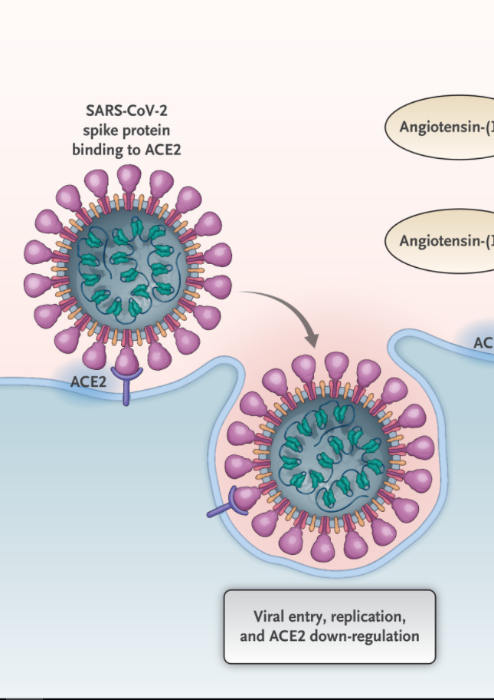
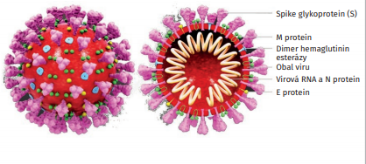
SARS-CoV-2 (severe acute respiratory syndrome –coronavirus 2 ) proniká do buněk vazbou S glykoproteinu na jejich angiotenzin II – konvertující enzym (ACE2)
Angiotenzin‑ konvertující enzym 2 (ACE2 receptor) se nachází na řadě míst lidského organismu (vaskulární endotel, respirační epitel, v alveolárních monocytech, makrofázích, v oblasti srdce, ledvin i v gastrointestinálním systému.
Ackermann M et. All.: Pulmonary Vascular Endothelialitis, Throm‑ bosis, and Angiogenesis in Covid-19. N Engl J Med. 2020; 10.1056/NEJMoa2015432. doi:10.1056/NEJMoa2015432.

Slide 8
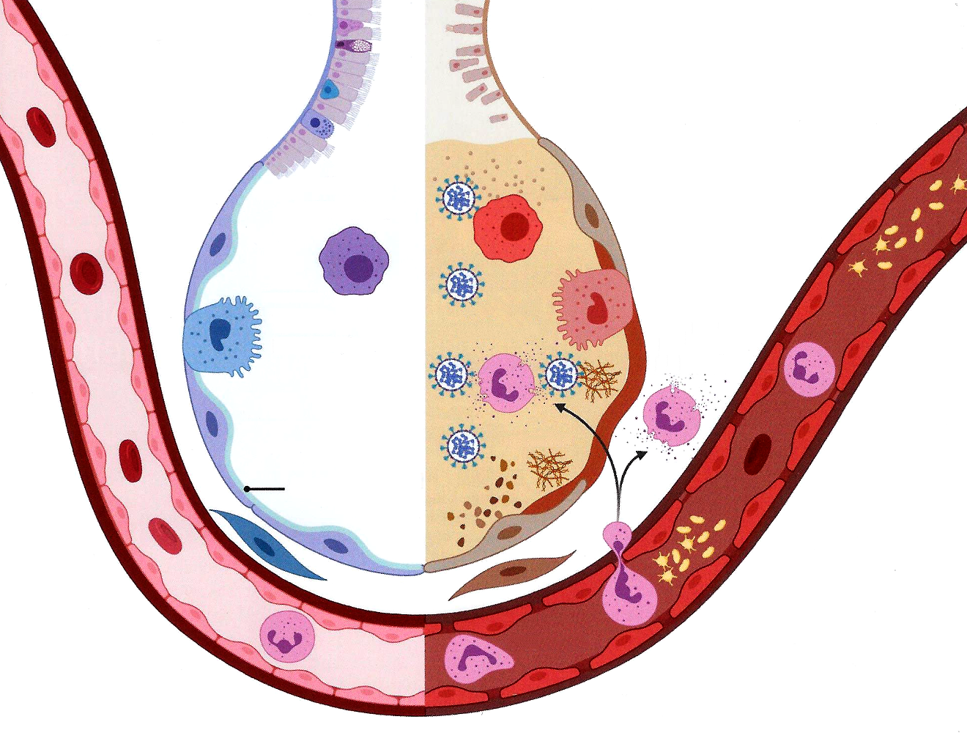
Zdravý alveolus
Poškozený alveolus s COVID 19 vede k ARDS a zánětu s depozity fibrinu
RBC
Alveolární
makrofág
Aktivovaný neutrofil
Pneumocyt II. typu
Migrující neutrofil
Pneumocyt I. typu
Fibrin
Vrstva surfaktantu
Fibroblastt
Neutrofil
Bikdeli B, et al. Pharmacological Agents Targeting Thromboinflammation in COVID-19: Review and Implications for Future Research. Thromb Haemost. 2020;120(7):1004-1024.

Slide 9
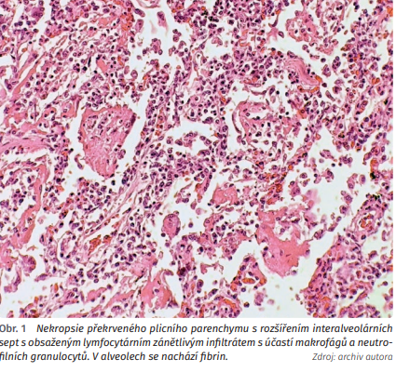
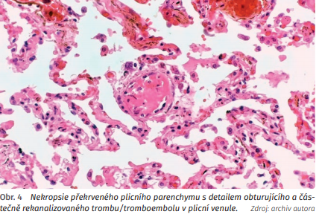
Histologický průkaz zvýšené trombogeneze v mikrocirkulaci způsobené COVID-19
Balko J, Zámečník J. Pitevní a histopatologický nález u onemocnění covid‑19. Farmakoter Revue 2020;5(Suppl 1):86–92.

Slide 10
Skupiny se zvýšeným rizikem TEN u nemocných s COVID -19
Gravidní
Staří pacienti > 65 let
Imobilní
Chron. nemocní – ICHS, srdeční selhání, chron. plicní onemocnění, hypertense, diabetes, aktivní nádorové onemocnění,
Obézní ( BMI > 30) /adipokiny slouží jako jakýsi rezervoár ACE2/
Prodělaná TEN
Genetická disposice ( ? )

Slide 11
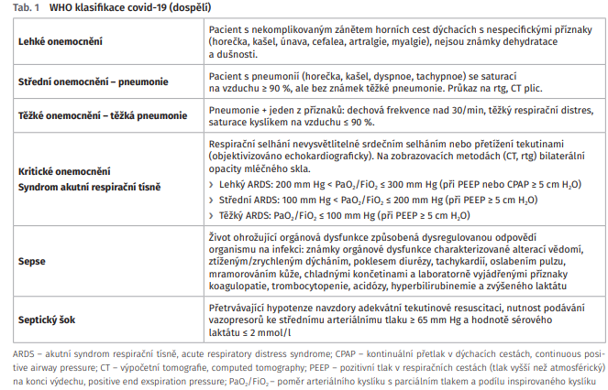
Manifestace onemocnění COVID -19 a klinická stadia
www.who.com

Slide 12
ANTITROMBOTICKÁ PROFYLAXE U NEMOCNÝCH S COVID-19
1. ULTRAZVUKOVÝ SCREENING VTE DOLNÍCH KONČETIN A LABORATORNÍ MONITOROVÁNÍ (www.csth.cz)
a) Není doporučován rutinní screening VTE pomocí bedside ultrazvuku dolních končetin nebo jen na základě elevace D-dimerů.
b) Dynamické zvyšování koncentrace d-dimerů, prodlužování protrombinového času, pokles počtu destiček pod 100x109 /L, koncentrace fibrinogenu pod 2 g/L nebo známky intravaskulární hemolýzy či syndromu uvolnění cytokinů mohou být indikátorem vysokého rizika, potřeby soustředěného sledování a vodítkem pro volbu intenzivnější léčby

Slide 13
ANTITROMBOTICKÁ PROFYLAXE U NEMOCNÝCH S COVID-19
2. ANTITROMBOTICKÁ PROFYLAXE U PACIENTŮ HOSPITALIZOVANÝCH NA STANDARDNÍCH LŮŽKÁCH (www.csth.cz)
a) Zavedená udržovací antikoagulační ani protidestičková léčba nemá být během hospitalizace pro COVID-19 přerušována, pokud to nevynutí průběh onemocnění. K zavedené protidestičkové léčbě má být přidána profylaktická dávka LMWH, pokud není riziko krvácení.
b) Rutinní profylaxe pomocí UFH nebo LMWH je indikována po pečlivém zhodnocení krvácivých rizik. Je preferován LMWH ve standardních profylaktických dávkách dle SPC jednotlivých přípravků (např. enoxaparin 40 mg, dalteparin 5000 IU, nadroparin 3800 IU jednou denně).
c) Intermediární dávka LMWH (např. enoxaparin 40 mg nebo dalteparin 5000 IU dvakrát denně, nadroparin u osob do 70 kg tělesné hmotnosti 3800 IU, nad 70 kg 5700 jednou denně) má být zvažována u vysoce rizikových kriticky nemocných pacientů a může být zvažována u ostatních hospitalizovaných pacientů. Poznámka: je třeba mít na vědomí, že neexistují spolehlivá data pro rutinní podávání intermediární nebo terapeutické dávky antikoagulancia.
d) VTE profylaxe by měla být modifikována u nemocných s extrémní hmotností (váha pod 40 kg nebo nad 100 kg) nebo závažnou trombocytopenií (pod 50x109 /L) nebo u nemocných se závažnou renální insuficiencí (C kreat pod 30 ml/min).
Poznámka: U pacientů s vysokým rizikem krvácení, s počtem destiček pod 30x109/L nebo s renální insuficiencí s glomerulární filtrací pod 30 mL/minutu je indikována úprava profylaktického režimu: u pacientů s mírným a středně těžkým průběhem UFH nebo adjustovaná dávka LMWH (např. enoxaparin 20 mg jednou denně nebo dalteparin 2500 IU jednou denně), resp. u kriticky nemocných UFH nebo adjustovaná dávka LMWH (např. enoxaparin 40 mg jednou denně nebo dalteparin 5000 IU jednou denně).

Slide 14
ANTITROMBOTICKÁ PROFYLAXE U NEMOCNÝCH S COVID-19
3. ANTITROMBOTICKÁ PROFYLAXE U HOSPITALIZOVANÝCH KRITICKY NEMOCNÝCH (JIP, KARIM) (www.csth.cz)
a) Důsledná profylaxe pomocí UFH nebo LMWH ve středních dávkách je indikována po pečlivém zhodnocení krvácivých rizik. Pacienti s obezitou (BMI ≥ 30) by měli mít o 50 % vyšší dávky profylaxe.
b) U imobilních pacientů na UPV je doporučováno zvážení terapeutických dávek UFH nebo LMWH s adekvátním laboratorním monitorováním.
c) Je vhodné kombinovat farmakologickou profylaxi s mechanickými metodami (například intermitentní pneumatické komprese…).
d) U vybraných kriticky nemocných pacientů (mladí nemocní s kritickým průběhem a novými trombotickými projevy přes zavedenou profylaxi LMWH nebo UFH, nemocní se známým antifosfolipidovým syndromem s triple pozitivitou…) je na zvážení přidání protidestičkové léčby (100 mg acetylsalicylové kyseliny denně) po pečlivém zhodnocení krvácivých rizik. Poznámka: pacienti s vysokým rizikem trombóz mohou profitovat z dávky LMWH adjustované dle anti-Xa (standardní profylaxe 0,2-0,4 IU/mL versus adjustovaná dávka s anti-Xa nad 0,4 IU/mL versus antikoagulační dávka 0,6-1,0 IU/mL) – důležité u pacientů s těžkou renální insuficiencí, morbidní obezitou, u gravidních žen, s novou trombotickou příhodou vzniklou přes zavedenou profylaxi… – u pacientů s preexistujícím prodloužením APTT má být antikoagulační léčba UFH monitorována anti-Xa s cílovým rozmezím 0,3-0,7 IU/mL

Slide 15
ANTITROMBOTICKÁ PROFYLAXE U NEMOCNÝCH S COVID-19
4. DÉLKA ANTITROMBOTICKÉ PROFYLAXE U HOSPITALIZOVANÝCH NEMOCNÝCH (www.csth.cz)
LMWH lze použít pro extendovanou profylaxi.
DOAC lze použít jako alternativní volbu pro extendovanou profylaxi*
Extendovaná profylaxe je zvažována u všech hospitalizovaných nemocných s COVID-19 ve vysokém riziku (skóre ≥ 4 nebo 2 nebo 3 + elevace D-dimerů – viz. tabulka).
Délka tromboprofylaxe po propuštění by měla být minimálně 14 dní.
* Alternativní podávání DOAC v profylaxi VTE je aktuálně mimo schválené indikace v SPC jednotlivých přípravků v České republice a není hrazeno ZP. V mimořádných případech (např. hypersenzitivita na LMWH) lze použít DOAC – off label indikace. Pacient musí s formou úhrady (samoplátce) a s postupem souhlasit

Slide 16
ANTITROMBOTICKÁ PROFYLAXE U NEMOCNÝCH S COVID-19
Prolongovaná profylaxe – interní nemocní: IMPROVE VTE risk score (výpočet rizika ve vztahu k prolongované profylaxi) (www.csth.cz)
Rizikový faktor VTE | VTE rizikové skóre
Předchozí VTE | 3
Známá trombofilie | 2
Současná paréza nebo paralýza dolní končetiny | 2
Malignita | 2
Pobyt na jednotce intenzivní nebo kardiologické péče | 1
Kompletní imobilizace déle než 1 den | 1
Věk nad 60 let | 1

Slide 17
ANTITROMBOTICKÁ PROFYLAXE U NEMOCNÝCH S COVID-19
5. ANTITROMBOTICKÁ PROFYLAXE U RIZIKOVÝCH NEMOCNÝCH LÉČENÝCH DOMA S VÝRAZNĚ OMEZENOU HYBNOSTÍ (www.csth.cz)
Domníváme se, že by symptomatičtí COVID-19 pozitivní pacienti s vysokým rizikem VTE (anamnéza proximální hluboké žilní trombózy a/nebo plicní embolie bez antitrombotické medikace, jedinci se závažnou trombofilií: homozygot FVL, homozygot PT20210A, kombinovaný heterozygot PT20210A/FVL, deficit antitrombinu, proteinu S, proteinu C a antifosfolipidový syndrom s triple pozitivitou, taktéž bez antitrombotické medikace) a s omezenou hybností mohli profitovat z profylaktických dávek LMWH po pečlivém zhodnocení krvácivých rizik. Riziko VTE jistě bude vyšší, pokud bude mít nemocný další rizika pro VTE (obezita, závažné městnavé srdeční selhávání, závažné plicní onemocnění, aktivní malignitu a věk nad 75 let).
Domníváme se, že by symptomatičtí COVID-19 pozitivní pacienti s nakupením rizikových faktorů (více než 1 rizikový faktor: obezita, kouření, dyslipidémie, cukrovka, vyšší věk…) mohli profitovat z protidestičkové léčby (100 mg acetylsalicylové kyseliny denně) po pečlivém zhodnocení krvácivých rizik. Poznámka: Omezená hybnost (imobilizace) je definována jako neschopnost samostatné chůze více než 30 minut denně. Pozor na riziko hemoragických komplikací acetylsalicylové kyseliny při současném užívání ibuprofenu při horečkách

Slide 18
VITT

Slide 19
Souhrn 1
Příčiny COVID-19 koagulopatie a profylaxe TEN
Při COVID-19 je narušená/zničená přirozená antitrombotická funkce cévního endotelu
Je výrazné zvýšení prokoagulačních faktorů: fibrinogenu, D-dimeru aj.
Všichni hospitalizovaní s COVID-19 by měli mít farmakologickou profylaxi TEN s LMWH s.c., pokud nemají zvýšené riziko krvácení, u některých pacientů s vysokým rizikem TEN by mělo být zváženo prodloužení farmakologická profylaxe i po jejich propuštění.

Slide 20
Souhrn 2
Zvýšené riziko tromboembolických komplikací (makro- a mikrovaskulární příhody, septický DIC sy ) je možné očekávat zejména u nemocných hospitalizovaných na JIP v důsledku rozvoje sepse (silnější zánět, imobilita, ARDS…).
Zde je doporučena intenzifikace farmakologické profylaxe TEN (LMWH s monitorací anti F Xa)
Za hospitalizace je důležité i další průběžné laboratorní monitorování: počet trombocytů, INR, APTT, koncentrace fibrinogenu a D-dimeru…

Slide 21
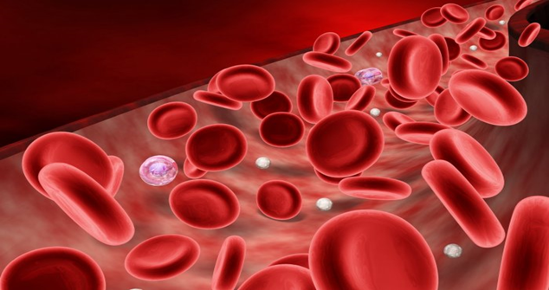
Děkuji za pozornost
Trombotické centrum VFN a 1. LF UK
www.vfn.cz

